Slide 1
COMITÉS D’ÉVALUATION
Louise Authier
Gilbert Sanche
Isabelle Tardif
Journée de formation sur l’évaluation des apprentissages
4 février 2016

Slide 2
COMITÉ LOCAL D’ÉVALUATION
RÔLES, RESPONSABILITÉS, PROCESSUS ET MESSAGES

Slide 3
Responsabilités
Colliger toutes les observations et opinions des enseignants
Transmettre à l’équipe le portrait du résident et s’assurer de la cohésion et de la solidarité de l’équipe
Construire une vision longitudinale de la progression du résident
Remettre les évaluations du stage de médecine de famille
Faire le suivi de l’évaluation de tous les stages
Structurer un plan de remédiation au besoin
Tenir des procès-verbaux

Slide 4
Évaluation formative à mi- stage, rétroaction et recommandations
Évaluation sommative après un maximum de 3 mois de stage
À déposer sur le site
Le résident doit être rencontré dans les 30 jours suivant la fin du stage

Slide 5
Messages
Choisir la bonne fiche pour le stage
Informer les collaborateurs (responsables des autres stages) quant à la bonne fiche à prendre et où aller la chercher (portail en évaluation: programme de médecine de famille)
Pour les stages à option, aviser les responsables de choisir la fiche medfam/générique
Informer et assister votre secrétariat
Nous appeler au besoin ou nous écrire (Brigitte Bonnamy,514-343-2085)

Slide 6
Un stage doit être valide pour être évalué
Découpez les blocs évaluables à votre guise
  Jamais plus de 3 périodes (règle facultaire)
  Jamais moins de 2 périodes (sauf si catastrophique)
  Au moins une par semestre (P1-P7 et P8-P13)
  Peuvent ne pas être des périodes contiguës (ex. : P1-3-5)
  Peuvent « sauter » une année académique (ex. : P13-1-3)
Calculez la validité sur un bloc évaluable
MF |  | MF | MF |  | MF | MF | MF |  |  |  | MF | MF

Slide 7
Messages
Dans la préparation de votre année pédagogique, sur le portail d’évaluation…
  Regrouper ce qui peut être regroupé, donc les stages en continuité (ex.: P2-3)
  Pour ainsi éviter d’avoir à dupliquer (le copier/coller) la fiche et pour le comité central de signer deux fiches identiques (ex.: P1-2-5)
Sur toutes les FASC de medfam d’un même bloc évaluable, indiquer pour quelles périodes s’applique l’évaluation (ex.: cette fiche regroupe les périodes 1-2-5)

Slide 8
Message important!
Évaluation des résidents
Stage intégré de médecine de famille
Et tous les autres stages

Slide 9
À avoir pour chaque comité
Calendrier à jour des évaluations à remettre et des évaluations remises
Distribution des stages pour chaque résident
Pour chaque résident
  FO-R
  Évaluations des activités intégrées
  Évaluations des autres stages
  Plans de remédiation/plans pédagogiques

Slide 10
Plan de remédiation VS pédagogique
Plan pédagogique
Plan de remédiation
Problématique ciblée et bien définie
Plan simple
Plan de courte durée
Problématiques plus complexes
Plan plus élaboré
Suivi plus étroit, interventions plus soutenues et à plus long terme

Slide 11
À avoir pour chaque comité
FASC pour le stage intégré de médecine de famille
Guide de notation de la FASC
Cahier du programme avec TDC
Plan de remédiation et Guide de rédaction du plan de remédiation

Slide 12
À avoir pour chaque comité
ODJ
  Évaluations formatives à préparer
  Évaluations sommatives à préparer
  Suivi des résidents en difficulté
    Plans de remédiation/plans pédagogiques prn
  Évaluations dans les autres stages

Slide 13
À faire à chaque comité
Révision des FO-R et des évaluations des activités intégrées pour chaque résident en vue de préparer
  Évaluations formatives
  Évaluations sommatives
Révision des évaluations des autres stages reçues depuis la dernière rencontre

Slide 14
À faire à chaque comité
Révision des plans pédagogiques/de remédiation en cours
Rédaction d’un nouveau plan pédagogique/de remédiation au besoin
PV
Envoyer les plans de remédiation de même que les bilans intermédiaires/finaux au comité central

Slide 15
Évaluation des stages autres que médecine de famille
Mettre en place un mécanisme de suivi des évaluations et prendre connaissance de toutes les évaluations dont commentaires
Étudier systématiquement les évaluations défavorables
  Si pas clair : contacter le responsable du stage pour obtenir complément d’informations (comprendre)
  Rencontrer le résident au besoin : l’aider à comprendre son évaluation, décider conjointement comment l’UMF peut l’aider à développer ses compétences (aider le résident)
  Rendre compte au comité central d’évaluation du programme : fournir complément d’information, dire si conforme ou non à ce qui est vu à l’UMF, expliquer si des mécanismes de correction sont en place (expliquer la prise en charge)

Slide 16
Messages
Il est important de prendre connaissance des évaluations de tous les stages du résident, incluant les commentaires inscrits
Il est important de communiquer avec les responsables de stage en cas d’énoncés de difficultés

Slide 17
Messages importants
Les résidents contestent quand l’évaluation leur apparaît peu crédible
  Failles dans le processus
    Évaluation n’est pas basée sur observations répétées
    Absence de rétroaction et d’évaluation formative
    Rétroaction qui n’est pas personnalisée et spécifique
    N’a pas eu la chance de corriger ce qui doit l’être
  Absence de solidarité dans l’équipe enseignante
  Évaluations quotidiennes favorables quand l’évaluation finale ne l’est pas
Ne pas hésiter à modifier l’ordre des stages au besoin, selon les difficultés du résident

Slide 18
En cas de transfert d’UMF
Faire parvenir au comité central d’évaluation
Grille de changement d’UMF
Grille de changement d’UMF
Plans pédagogiques et plans de remédiation
http://medfam.umontreal.ca/ressources/directeurs-locaux-de-programme/activites-pedagogiques/guides-et-outils-formulaires/

Slide 19
En cas de congé de maternité
Faire parvenir au comité central d’évaluation
  Formulaire de calcul des gardes à reprendre
  http://medfam.umontreal.ca/ressources/directeurs-locaux-de-programme/activites-pedagogiques/guides-et-outils-formulaires/

Slide 20
DES OUTILS
À PARTAGER…

Slide 21
Semaines 1 à 3
Suivi des évaluations hors stage de médecine familiale
Repérage des évaluations défavorables hors stage de médecine familiale
Production d’une grille de suivi* des évaluations
Construction d’un horaire général d’évaluation*
Planification de l’année à venir
Mai-Juin
Diffusion des dates de réunions du CLÉ
Semaine 3
Réunion du CLÉ
Préparation des évaluations formatives et sommatives des résidents du stage en cours
Suivi des évaluations hors stage de médecine familiale - Recherche d’informations complémentaires
Semaine 4
Rencontres des résidents
Remise des évaluations formatives et sommatives
Avril
Évaluation du programme local
Préparation et administration du questionnaire annyme d'évaluation du programme local
Préparation d’une synthèse des réponses
Juin
Amélioration du programme local
Présentation de la synthèse aux enseignants lors de la journée annuelle de l’UMF
Adoption des correctifs pour l’année académique à venir
Semaine 4
Planification des rencontres du prochain stage
Création de l'horaire des rencontres des résidents pour la période suivante
Suivi des résidents en difficulté et construction de plan de remédiation

Slide 22
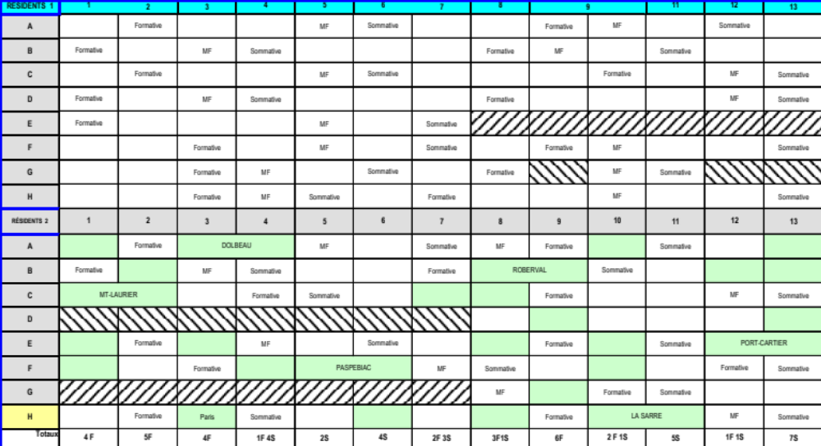
Calendrier de rencontres

Slide 23
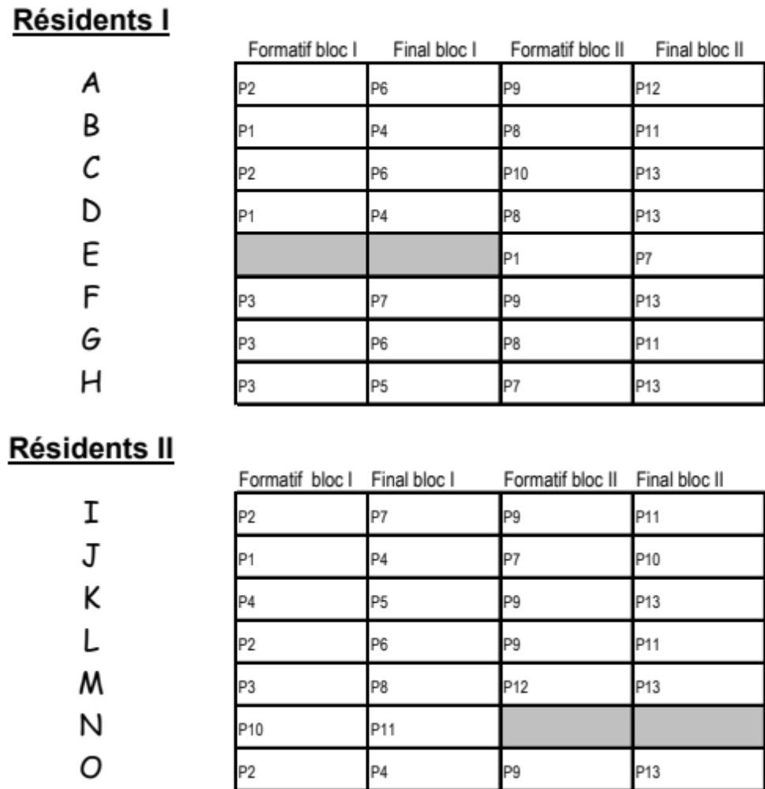
Feuille de suivi

Slide 24
Responsabilités du comité local d’évaluation
Suivez les évaluations
Assurez-vous que le processus est bien respecté
Contactez le responsable du stage pour documenter les appréciations défavorables
Acheminez un rapport complémentaire au Comité d’évaluation du programme

Slide 25
La décision sur le stage
Le comité local d’évaluation ne décide pas de la réussite ou non du stage
Cette décision appartient au comité central d’évaluation du programme, ne pas présumer de la décision du comité central
Même si vous n’avez plus la responsabilité de décider du succès ou de l’échec des stages, vous avez toujours une influence prépondérante sur la décision du comité
  Clarté et précision de l’information
  Importance des commentaires/exemples/faits
N’hésitez pas à communiquer avec le comité central au besoin
Notes:
Ne pas monter en épingle un incident
Ne pas s’abstenir de mettre des inférieurs

Slide 26
Autre message
Si vous avez fait une erreur dans la consignation des cotes ou commentaires ou avez oublié un élément d’information (ex. les absences) et que vous devez modifier la fiche, vous communiquez avec evaluation-med@meddir.umontreal.ca
Et mettre en cc G. Sanche, L. Authier et I. Tardif

Slide 27
COMITÉ CENTRAL D’ÉVALUATION
RÔLES, RESPONSABILITÉS, PROCESSUS ET MESSAGES

Slide 28
Le comité central d’évaluation
5 enseignants dont le président du comité d’évaluation
Directeur de programme y assiste en tant qu’observateur
2 résidents (I et II)
Des réunions mensuelles
Tous les résidents dont les dossiers sont discutés sont rencontrés par un des membres (excluant les membres résidents)
Les décisions sont inscrites sur le portail SERS

Slide 29
L’étude des FASC
Les fiches sont étudiées en tenant compte
  De l’importance relative des différents critères
  Des commentaires qui apparaissent sur la fiche d’évaluation
  Du rapport complémentaire que nous fait parvenir le directeur local du programme
  Des explications des résidents concernés
À la lumière de l’ensemble du dossier du résident

Slide 30
Les décisions
La décision
L’action à prendre
Succès
Inférieur aux attentes
Échec
Invalide
Non contributoire
Reprise
Prolongation
Exclusion

Slide 31
Les décisions
Un stage inférieur peut entraîner une prolongation de formation mais pas systématiquement
Un échec ou un stage invalide entraîne une reprise
  Une prolongation ou une reprise se veut toujours une mesure pédagogique et non de représailles afin de donner du temps au résident pour atteindre le niveau attendu de compétences pour son niveau de formation

Slide 32
Révision et droit d’appel
En cas d’échec, un résident peut demander une révision, par écrit, à la vice-doyenne
Un stage jugé inférieur aux attentes n’est pas contestable
Si la demande est jugée recevable, la demande est dirigée vers le comité de révision des études médicales post-doctorales

Slide 33
Comité de révision des études médicales post-doctorales
Le comité entend le résident et le président du comité d’évaluation/directeur de programme
Recommande à la doyenne sa décision
La doyenne avise le résident de sa décision
Sa décision est sans appel

Slide 34
Mandats du Comité d’évaluation
S’assurer de la qualité de l’évaluation dans le programme
Examiner les fiches de stages
Faire des recommandations pédagogiques
Reprises de stages
Changement de milieux
Soutenir les UMF
Plans de remédiation
Processus d’évaluation
Plans de remédiation
Succès
Échec
Inférieur aux attentes

Slide 35
SAMU
Sous-comité d’aide aux milieux d’enseignement et UMF
Rôle de soutien aux milieux dans l’évaluation des résidents, incluant les diagnostics pédagogiques, ainsi que dans la formulation de plans de remédiation et des mesures de remédiation à mettre en place

Slide 36
Messages importants
La décision finale est le fruit d’un jugement basé sur une réflexion et non d’une somme mathématique de critères majeurs et mineurs
Pour exercer son jugement, le comité a besoin d’informations provenant des superviseurs
  Des jugements, mais aussi les faits sur lesquels ils reposent
  Un rapport complémentaire au besoin
  Des propositions d'encadrement pédagogique

Slide 37

pour tout votre travail au quotidien et votre précieuse et indispensable collaboration!

